Slide 1

Взаимодействие РЦОИ и муниципальных органов управления образованием в ходе организации и проведения государственной итоговой аттестации
Директор ГБУ «Республиканский центр мониторинга качества образования» А.Р. Мухаметов

Slide 2
Направления взаимодействия
планирование и организация
информационные технологии
подготовка кадров
базы данных

Slide 3
Эффективность проведения: внешний и внутренний анализ ГИА
эффективность вложения ресурсов
использование новых технологий
нарушения
на всех уровнях региона
качество ведения РИС ЕГЭ/ГВЭ

Slide 4
Эффективность проведения.
ППЭ со станциями печати в аудиториях
ППЭ со станциями печати в аудиториях – 12 ППЭ по РТ:
Агрызский район
Азнакаевский район
Актанышский район
Бавлинский район
Бугульминский район (2 ППЭ)
Дрожжановский район
Ютазинский район
Набережные Челны (2 ППЭ)
Казань (2 ППЭ)
К 2019 году – 100% переход на станции печати по России

Slide 5

Эффективность проведения.
ППЭ со станциями печати в аудиториях
Передача данных через защищенный канал связи
Станция печати (каждая аудитория ППЭ)
Станция сканирования
(каждая аудитория или штаб ППЭ)

Slide 6
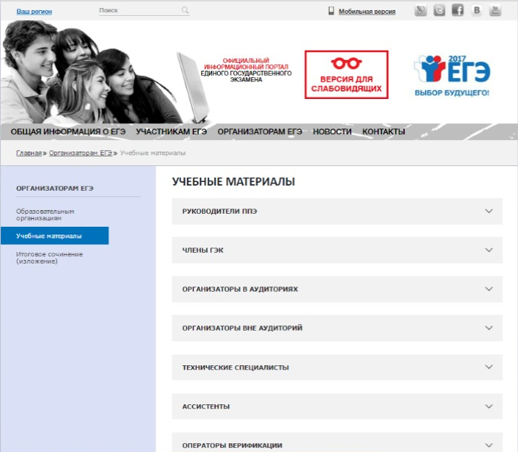
Эффективность проведения.
Подготовка кадров

Slide 7
Эффективность проведения.
Подготовка кадров
Обновленные учебные материалы
сайт ege.edu.ru
Обучение экспертов
предметных комиссий
РЦМКО совместно с ИРО РТ
Дистанционное обучение
сайт ege.edu.ru, ФИПИ
Методические рекомендации
сайт ege.edu.ru

Slide 8
Эффективность проведения: качество формирования и ведения РИС
актуальность
своевременность
достоверность
полнота

Slide 9
Эффективность проведения: качество формирования и ведения РИС
Категория информации | Срок внесения
Сведения об участниках ГИА с указанием перечня общеобразовательных предметов для сдачи ГИА, сведения о форме ГИА | до 5 февраля
Отнесение участника ГИА к категории лиц с ОВЗ, детей-инвалидов и или инвалидов | в течение 2 дней со дня получения сведений
Сведения о работниках ППЭ | 09.03.2017 15.05.2017
Распределение участников ГИА по ППЭ | 09.03.2017 15.05.2017
Отсканированные образы бланков участников ГИА и сведения об отсканированных образах бланков | в течение 1 дня после проведения экзамена

Slide 10
Эффективность проведения: качество формирования и ведения РИС
 | 2016 год | 2017 год
Выверка сведений | До 10 февраля | До 28 февраля
Блокировка | С 11 февраля по 3 марта – отдельные письма С 4 марта письма не рассматривались | С 1 марта письма рассматриваться не будут
Окно для разблокировки | 25-29 апреля | 25 апреля – 10 мая

Slide 11
Эффективность проведения: качество формирования и ведения РИС
не включены в базу данных участники
Загрузка базы завершена 24.11.2016
Информация поступила 06.12.2017
пропущены выбранные участниками ГИА предметы
неправильно указан срок сдачи ГИА
некорректно внесены сведения об участниках
Айрат – Айрад
Дамировна – Дамир кизи

Slide 12
Методические рекомендации в 2017 году
Подробнее описан функционал организаторов, расширены инструкции и памятки
Введена инструкция для работника по обеспечению охраны при организации входа участников ЕГЭ в ППЭ – статус «организатор» ППЭ
В ППЭ на дому могут находиться родители в качестве ассистента – с занесением в РИС и распределением в данный ППЭ

Slide 13
Методические рекомендации в 2017 году
Изменены требования к техническому оснащению ППЭ («Говорение» по иностранным языкам, ППЭ с печатью КИМ в аудиториях) – конфигурации оперативной системы, процессора, оперативной памяти, оптический привод CD(DVD)-ROM
«функционирующие часы»
Видеозапись в Штабе ППЭ – за 30 минут до момента доставки ЭМ
В случае нехватки дополнительных бланков – могут быть распечатаны в Штабе ППЭ в присутствии члена ГЭК
Увеличено количество технических специалистов и членов ГЭК на экзамене по иностранному языку («Говорение»)

Slide 14
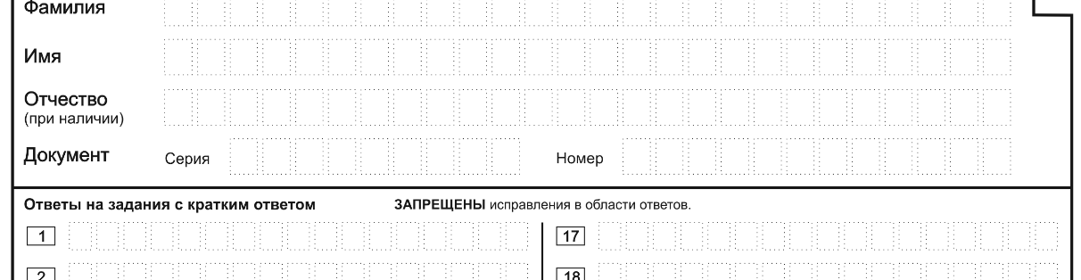
Методические рекомендации в 2017 году.
Основные изменения.
Бланки ОГЭ
Бланки без поля «Пол»
Увеличение номера документа

Slide 15
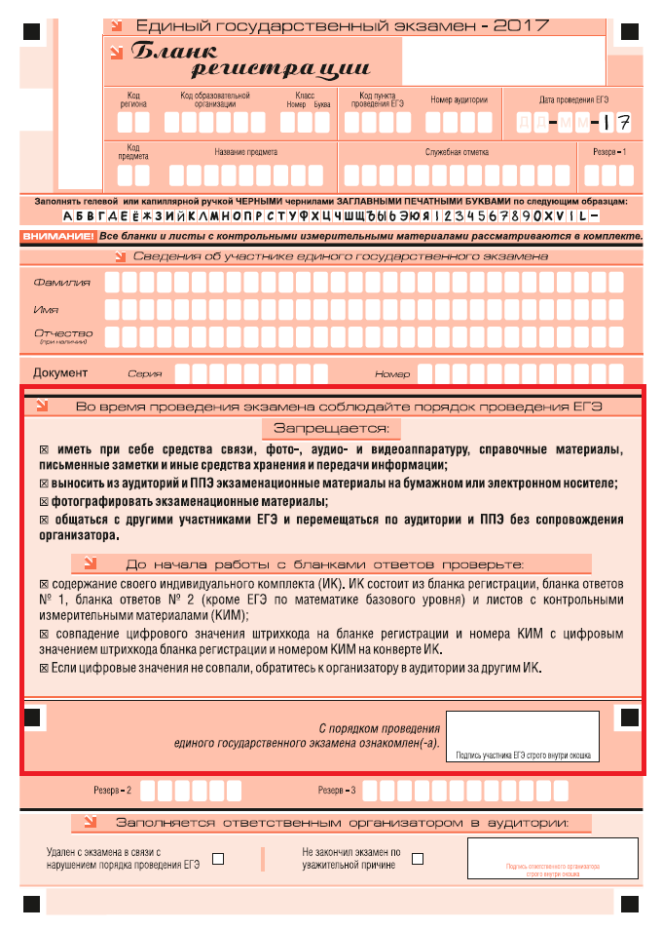
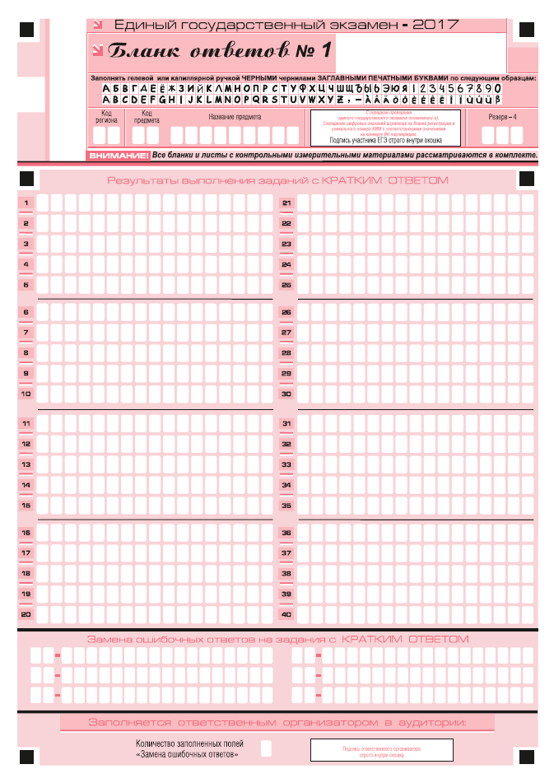
Методические рекомендации в 2017 году.
Основные изменения.
Бланки ЕГЭ

Slide 16
Объективность проведения
Факторы, влияющие на объективность
информационная безопасность
организационные факторы
технологические факторы
человеческий фактор

Slide 17
Замечания при приемке
По республике

Slide 18
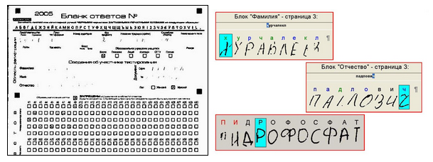
Бланк заполнен не черной гелиевой ручкой

Slide 19
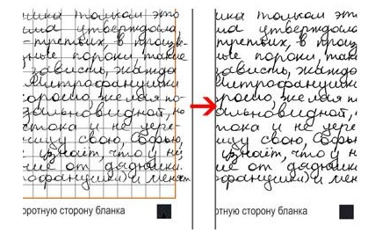
Выход за поля бланка ответов №2

Slide 20
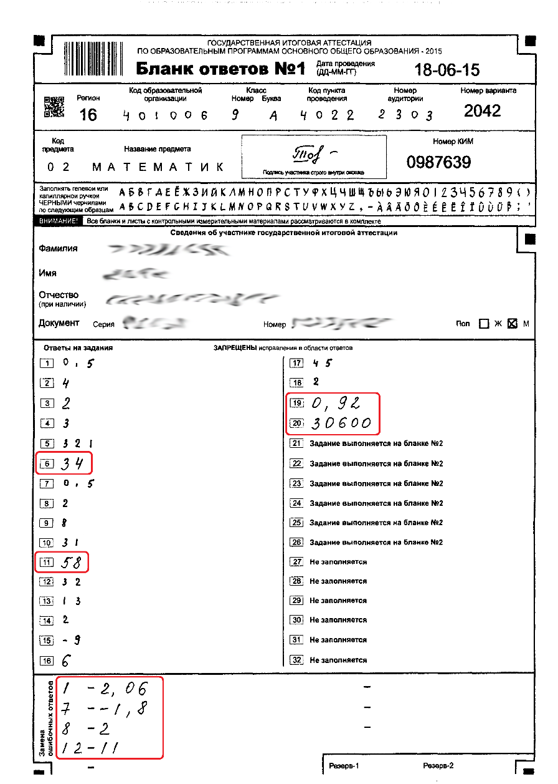
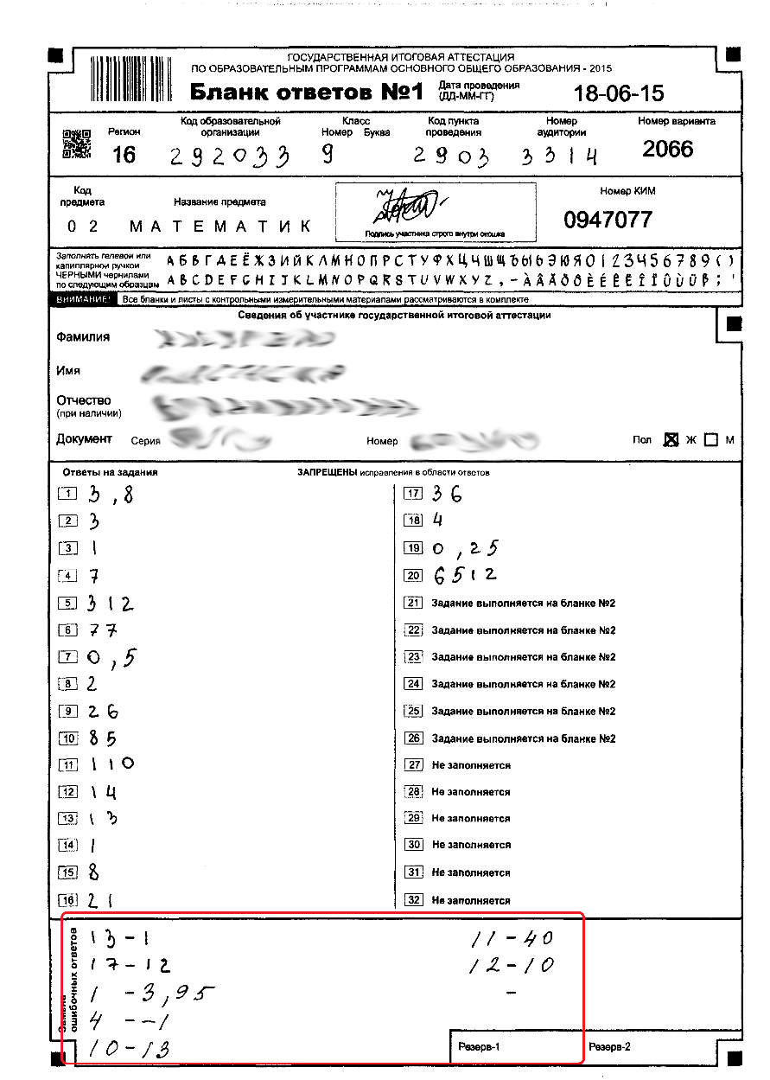
Нарушения во время проведения ГИА
Основное поле ответов
Поле замены ошибочных ответов
ЗАПОЛНЕНЫ ДРУГИМ ПОЧЕРКОМ

Slide 21
Замечания при приемке по районам

Slide 22
Замечания при проведении.
Федеральные общественные наблюдатели
Аудитория для участников с ОВЗ не на 1 этаже (участник с нарушениями опорно-двигательного аппарата)
Не настроен металлоискатель
Участники перемещаются по ППЭ без организаторов
Шпаргалки в туалете
Превышено время длительности экзамена
Задержка начала экзамена
Не проверяется комплектность ЭМ при выходе участника из аудитории
Обзор камер («слепые» зоны)
ЭМ вскрыты до 10.00 часов
Одновременный выход 2-х участников из аудитории
«массовые продолжительные скопления участников ГИА в туалетных комнатах»

Slide 23
Спасибо за внимание!

